Slide 1
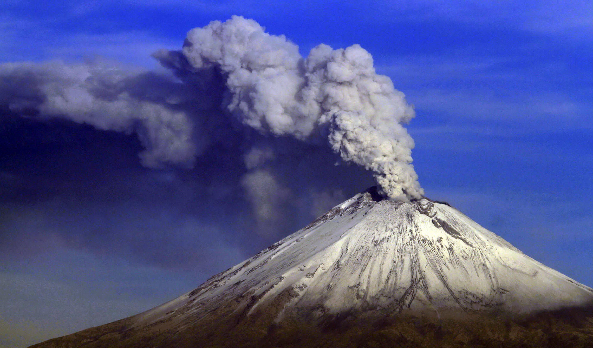


Clasificación automática de imágenes para el monitoreo del Volcán Popocatépetl utilizando aprendizaje profundo​
Equipo de investigación:
Miriam Guadalupe Valdez Maldonado
Dr. Luis Antonio Domínguez Ramírez​
Dr. Sergio Rogelio Tinoco Martínez

Slide 2
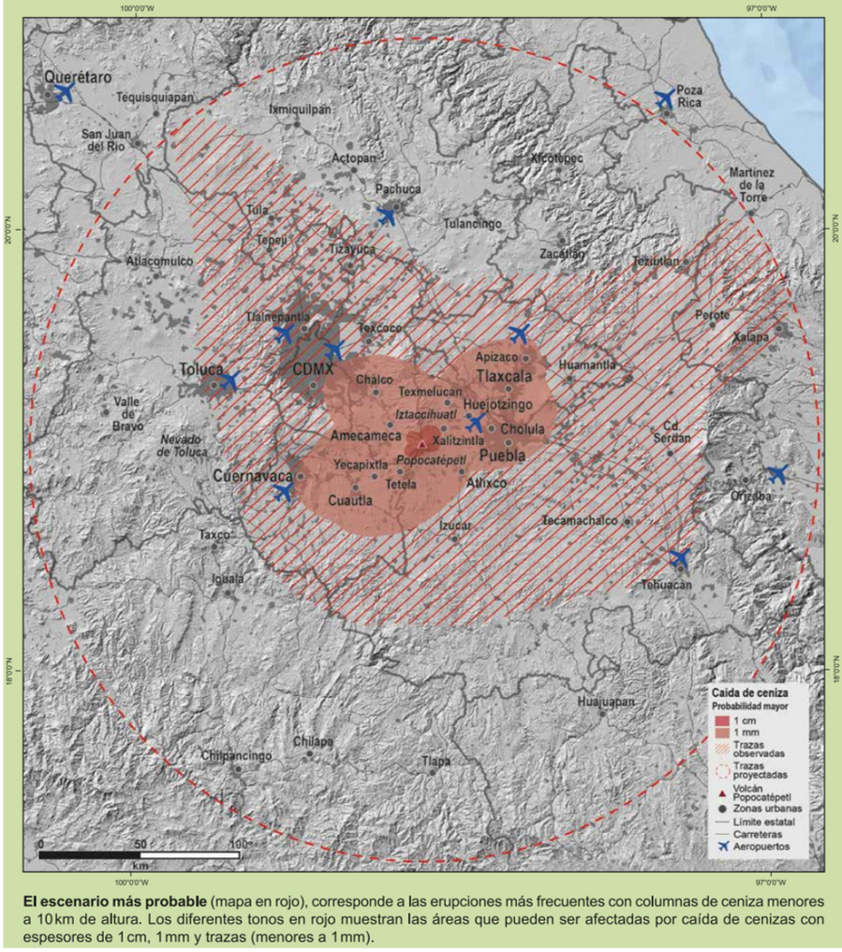
¿Por qué el volcán Popocatépetl?
Desde 1994, el Popocatépetl mantiene actividad constante.
Eventos como el de enero de 2001 y octubre de 2024 evidencian su impacto. Incluso erupciones moderadas causan cierres de aeropuertos y caída de ceniza.
Ubicado a 65 km de CDMX y 45 km de Puebla.
Potencial de impacto para 23 millones de personas.
imagen tomada de:

Slide 3
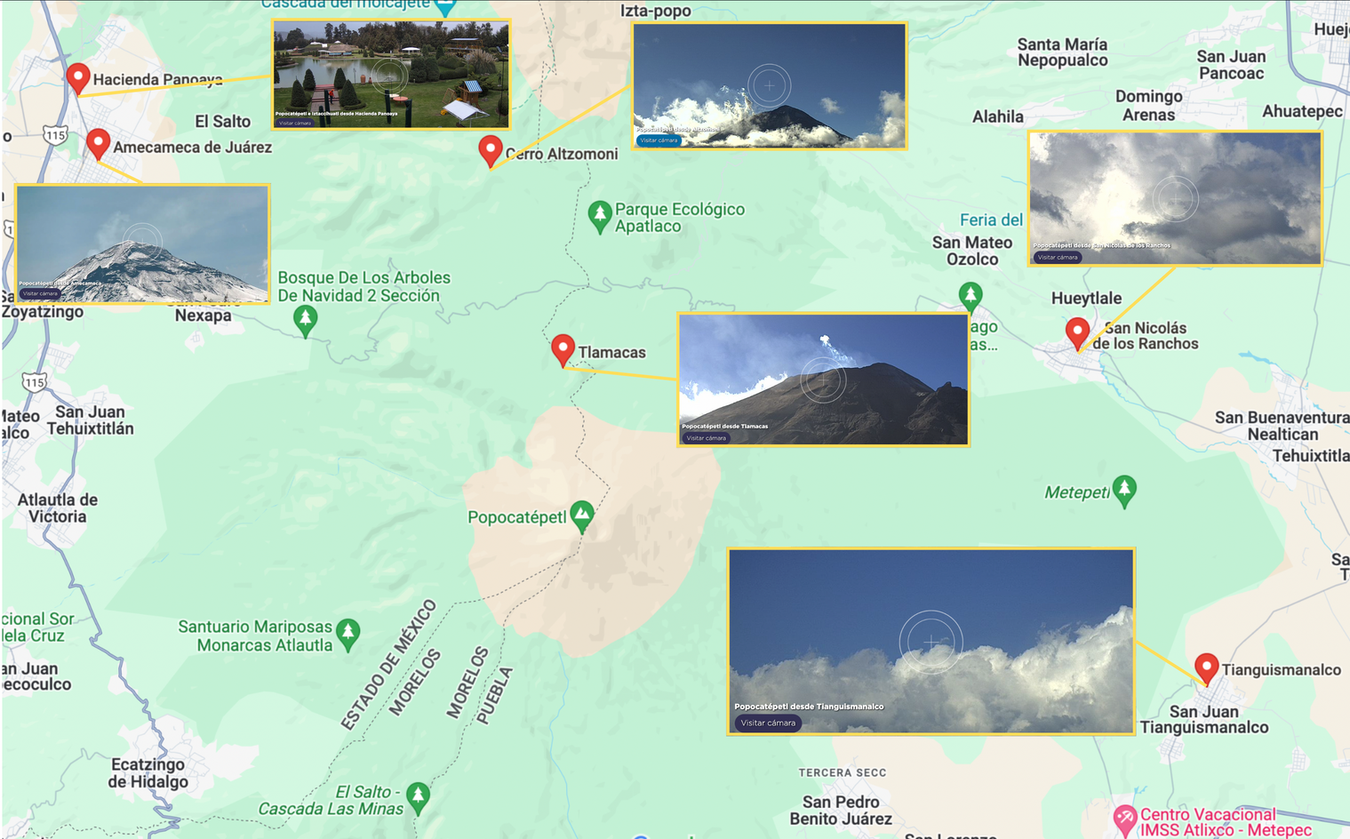
Monitoreo actual por CENAPRED
CENAPRED usa monitoreo sísmico, geoquímico, geodésico y visual.
  Las cámaras ópticas y térmicas son herramientas clave para la vigilancia diaria.

Slide 4
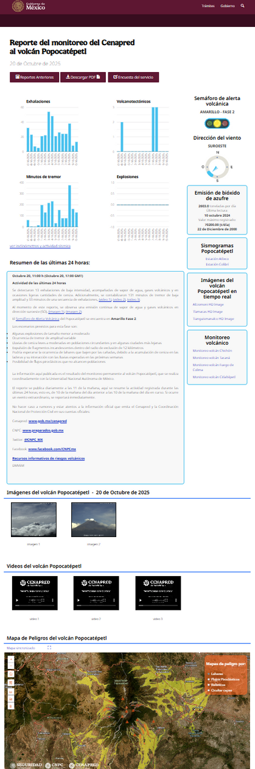
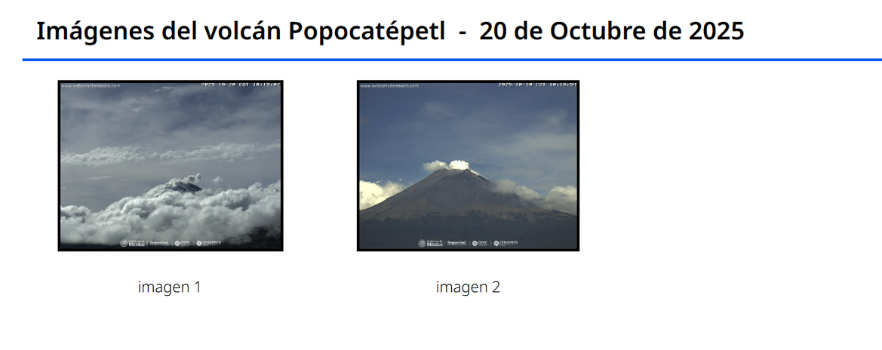
Reportes de CENAPPRED
Imágenes de 1999 a 2024
https://www.cenapred.unam.mx/reportesVolcanesMX/Procesos?tipoProceso=detallesUltimoReporteVolcan

Slide 5
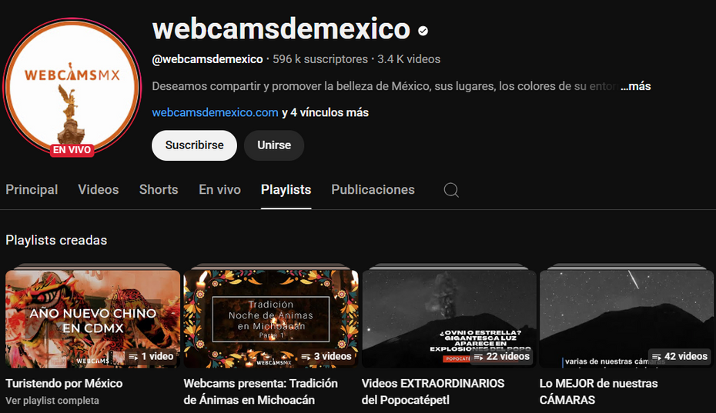
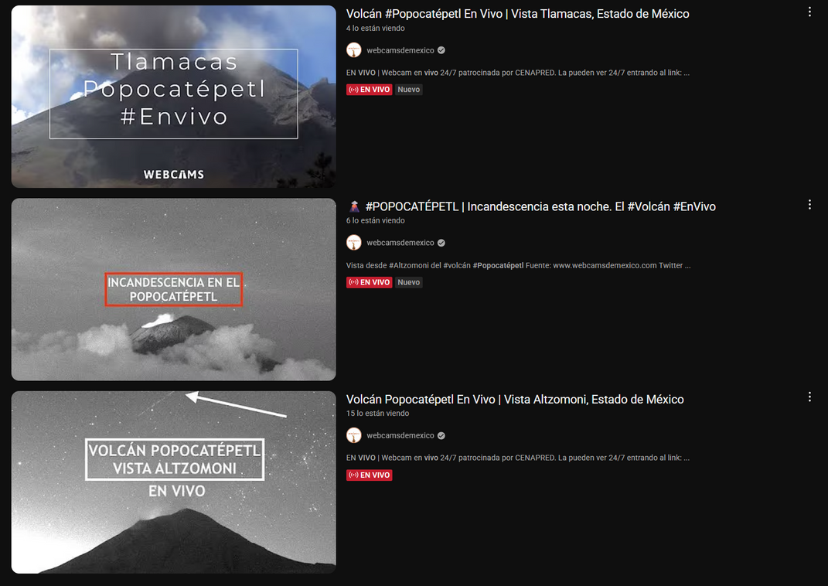
Videos en YouTube (Webcams de México)
Decenas de miles de frames (imágenes) por video

Slide 6

Muchas imágenes disponibles
6 cámaras de video en diferentes puntos alrededor del volcán.
Sin embargo...
Vigilancia y monitoreo visual realizado por una persona manualmente
CENAPRED: reportes diarios de la actividad del volcán
Webcams de México: transmisión a través de su sitio web y YouTube.
Donde hay datos, hay potencial de automatización.

Slide 7
Oportunidad de automatización
Webcams de México: transmisión a través de su sitio web y YouTube.
Creación de dataset
[224,095 imágenes]
6 cámaras de video en diferentes puntos alrededor del volcán.
CENAPRED: reportes diarios de la actividad del volcán
Creación de dataset
[16,336 imágenes]

Slide 8
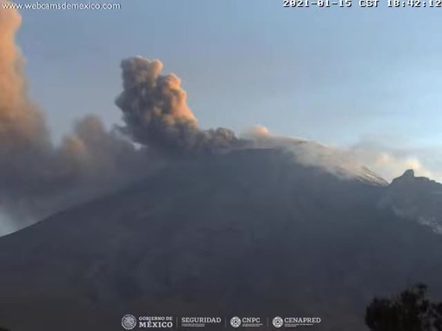
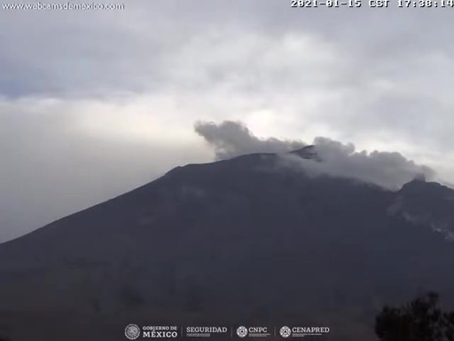
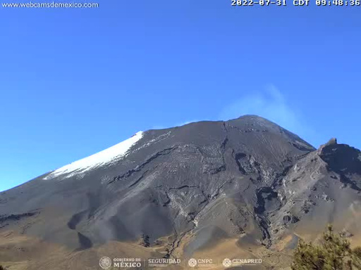
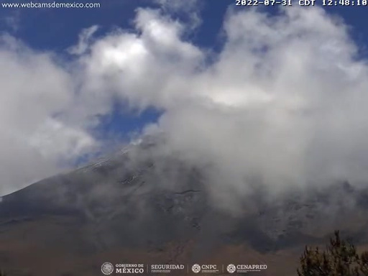
Simplificación visual de la actividad superficial
4 clases
  Emisión de ceniza
  Emisión de vapor
  Sin emisión
  No visible

Slide 9




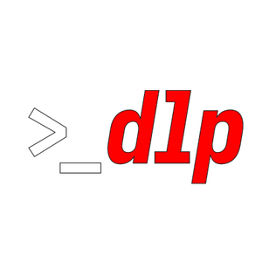

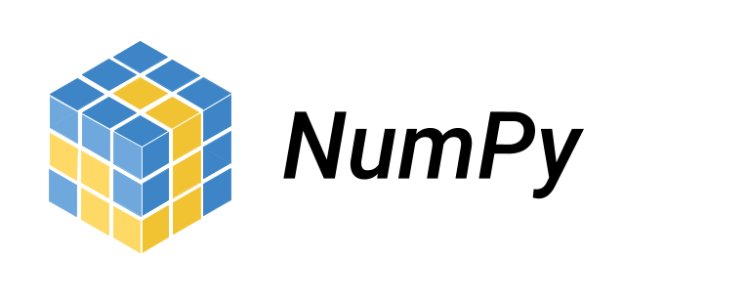
Fundamentos y herramientas
Creación de datasets
Obtención de datos | Etiquetado de datos
yt-dlp y ffmpeg | -
Web Scraping | guizero
Descarga videos de YouTube y otras plataformas en diferentes formatos.
Permite procesar y convertir archivos de audio y video.

Slide 10


Creación de dataset de frames de video
  Descargar el video en formato .mp4 usando yt-dlp
  Extraer frames (uno por segundo) usando ffmpeg, cada imagen se guarda en .jpg
imágenes
video_#
ceniza
.
.
.
Los datos se etiquetan manualmente según la categoría correcta.
no_visible

Slide 11
Creación de dataset de reportes CENAPRED
Web Scraping
  Conectarse con la página de los reportes de CENAPRED.
  Extraer las imágenes
    Identificar las etiquetas <img> de cada página y obtener la dirección (URL) de cada imagen.
  Limpiar las direcciones
    Eliminar comillas o caracteres extra para dejar los URLs listos para descargar.
  Descargar las imágenes:
    Cada imagen se guarda en una carpeta local [año/mes/nombre_imagen.jpg]
Los datos se etiquetan manualmente según la categoría correcta mediante una interfaz gráfica creada usando Guizero.

Slide 12
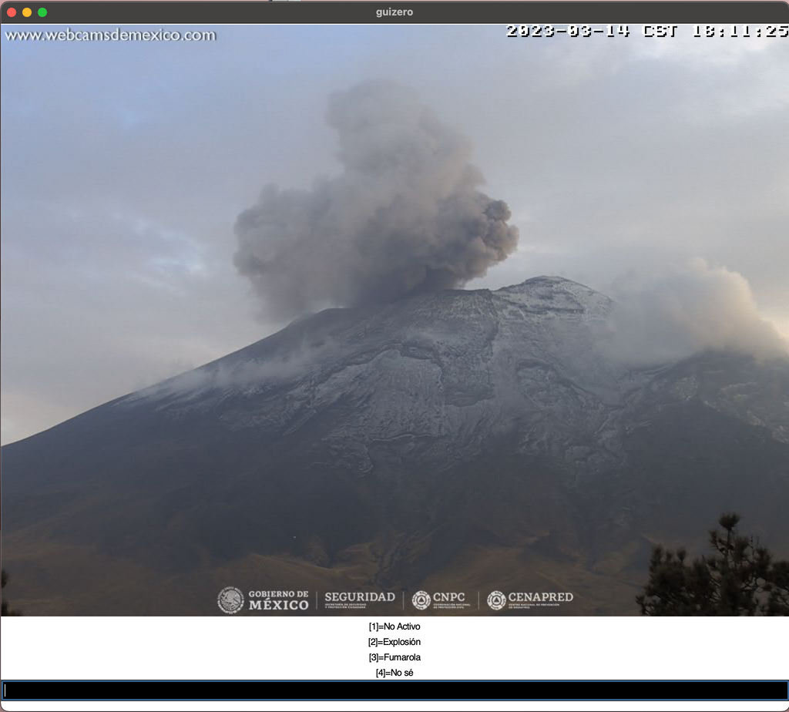
Creación de dataset de reportes CENAPRED
Interfaz gráfica con guizero
  Carga los datos
  Guarda el progreso después de cada imagen etiquetada
  Selecciona la primera imagen sin etiquetar
  Se muestra la imagen actual
      El usuario escribe un número que corresponde a la clase correcta y presiona Enter para continuar.
  Al presionar Enter:
      Se guarda la etiqueta
      Se carga la siguiente imagen
[1]=No emisión
[2]=Ceniza
[3]=Vapor
[4]=No visible

Slide 13
Resultados
> 98%
Exactitud
Recall
Puntaje F₁
Precisión

Slide 14
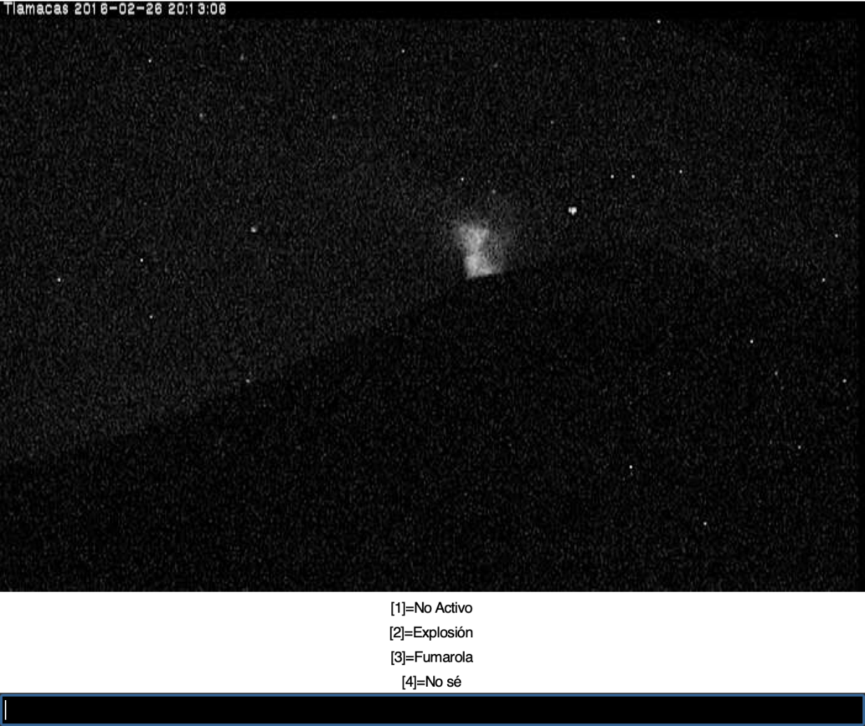
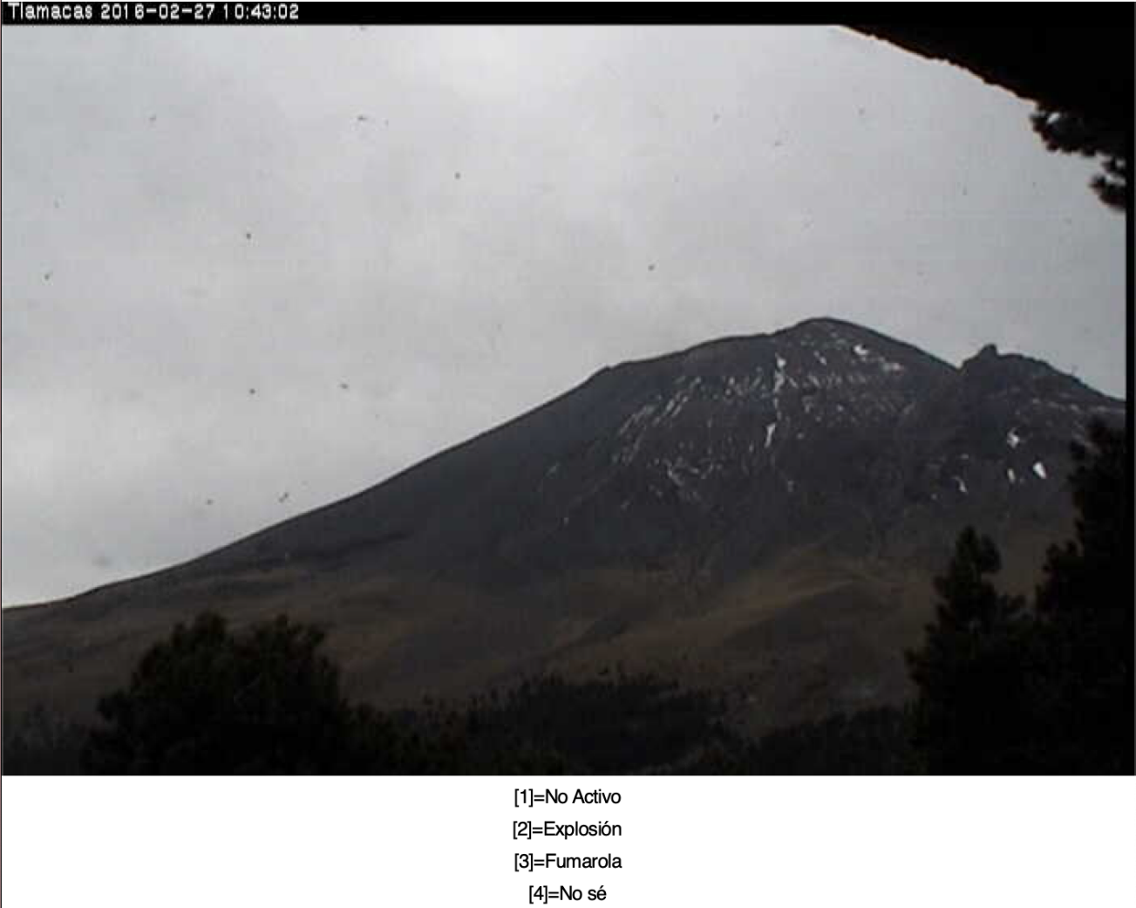
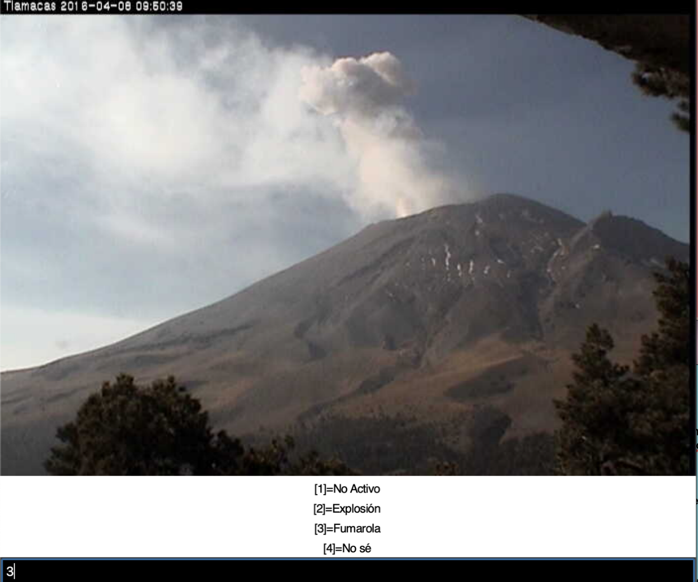
MUY buenos resultados

Slide 15
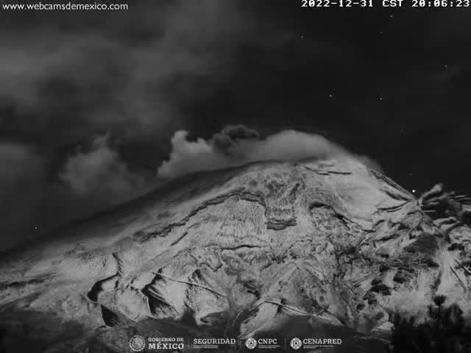
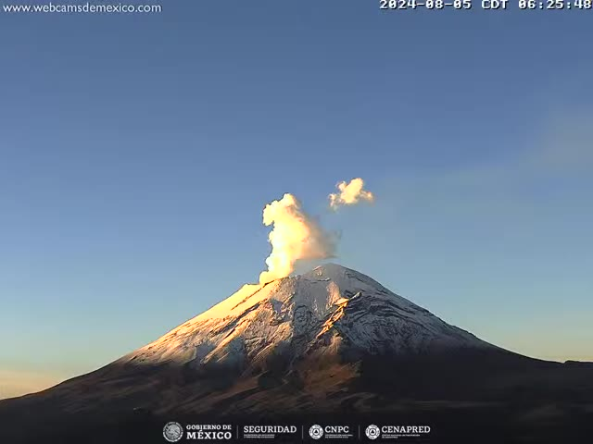
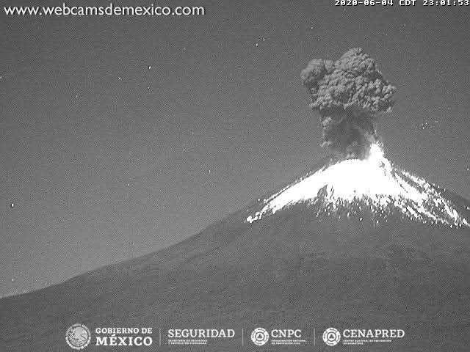
MUY buenos resultados – 2 –

Slide 16
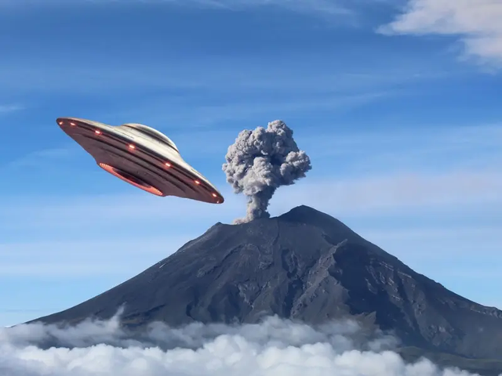
Aún con visitantes… – 3 –

Slide 17
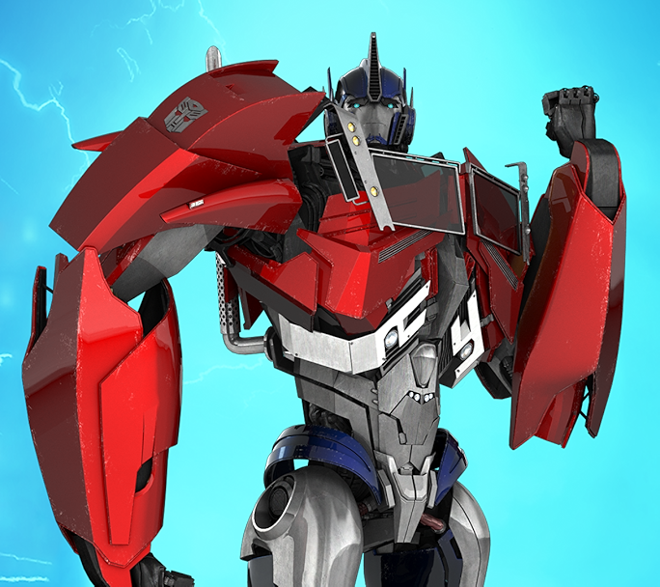
La magia… la arquitectura de red Transformer

Slide 18
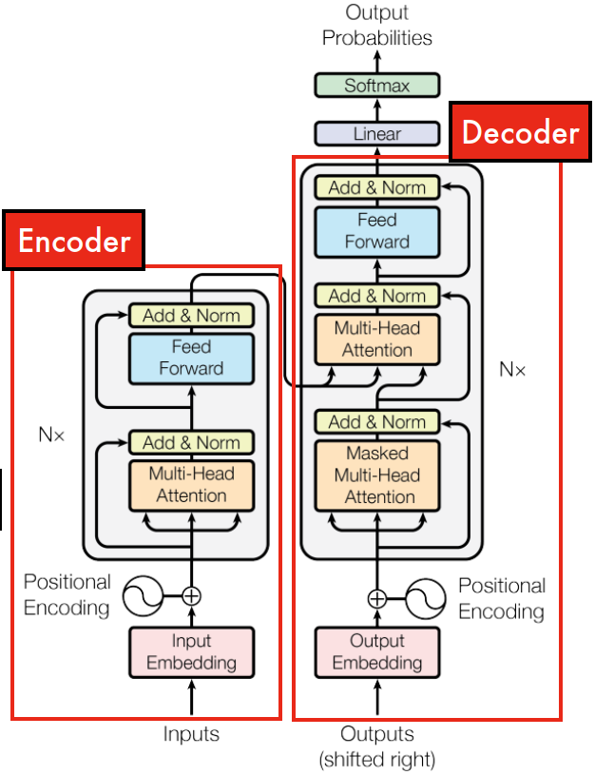
La arquitectura de red neuronal
Transformer

Slide 19
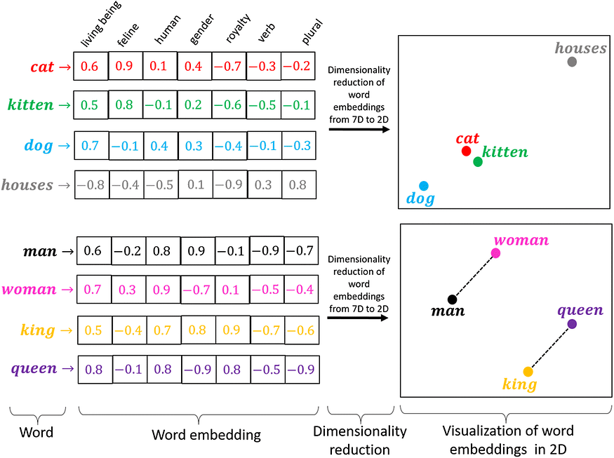
Procesamiento de lenguaje natural: Word Embeddings
Fuente: https://medium.com/@hari4om/word-embedding-d816f643140

Slide 20
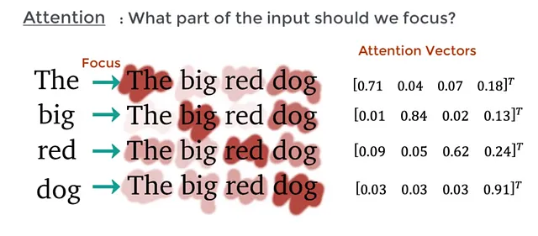
Attention is all you need
Fuente: https://www.kaggle.com/discussions/general/493003

Slide 21
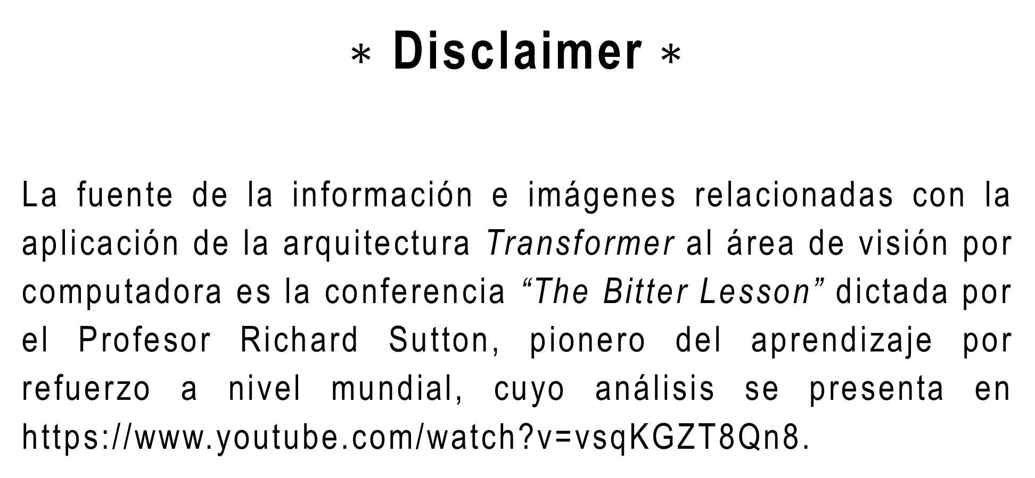
$∗$ Disclaimer $∗$
La fuente de la información e imágenes relacionadas con la aplicación de la arquitectura Transformer al área de visión por computadora es la conferencia “The Bitter Lesson” dictada por el Profesor Richard Sutton, pionero del aprendizaje por refuerzo a nivel mundial, cuyo análisis se presenta en https://www.youtube.com/watch?v=vsqKGZT8Qn8.

Slide 22
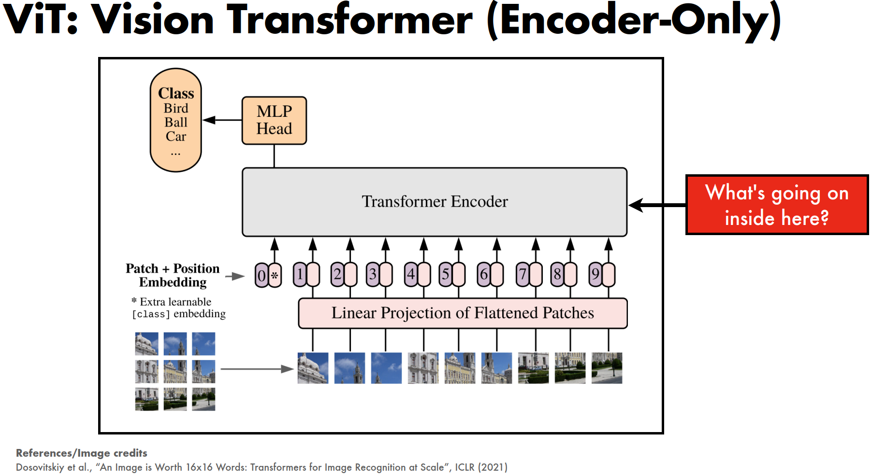

Slide 23
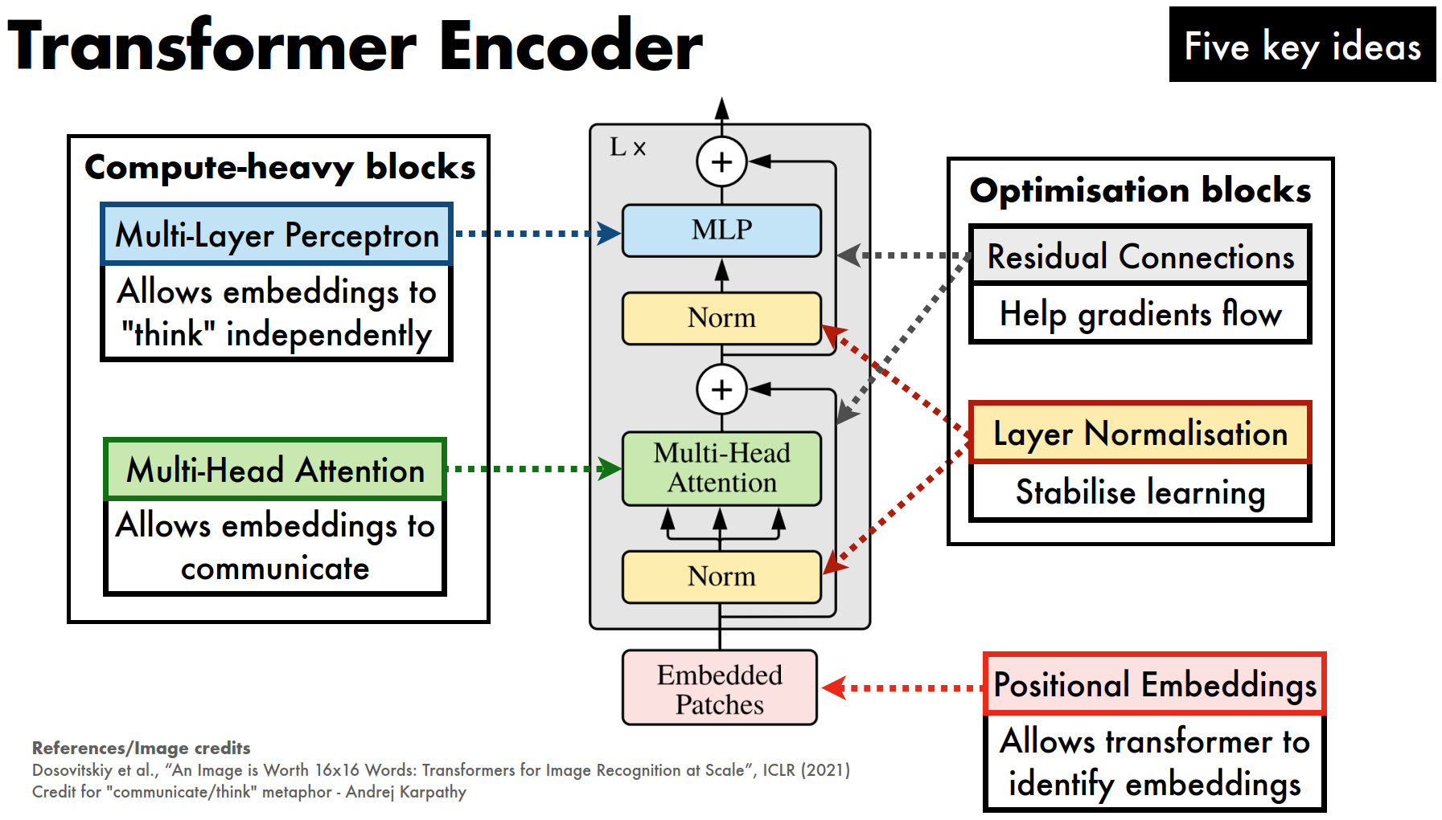

Slide 24
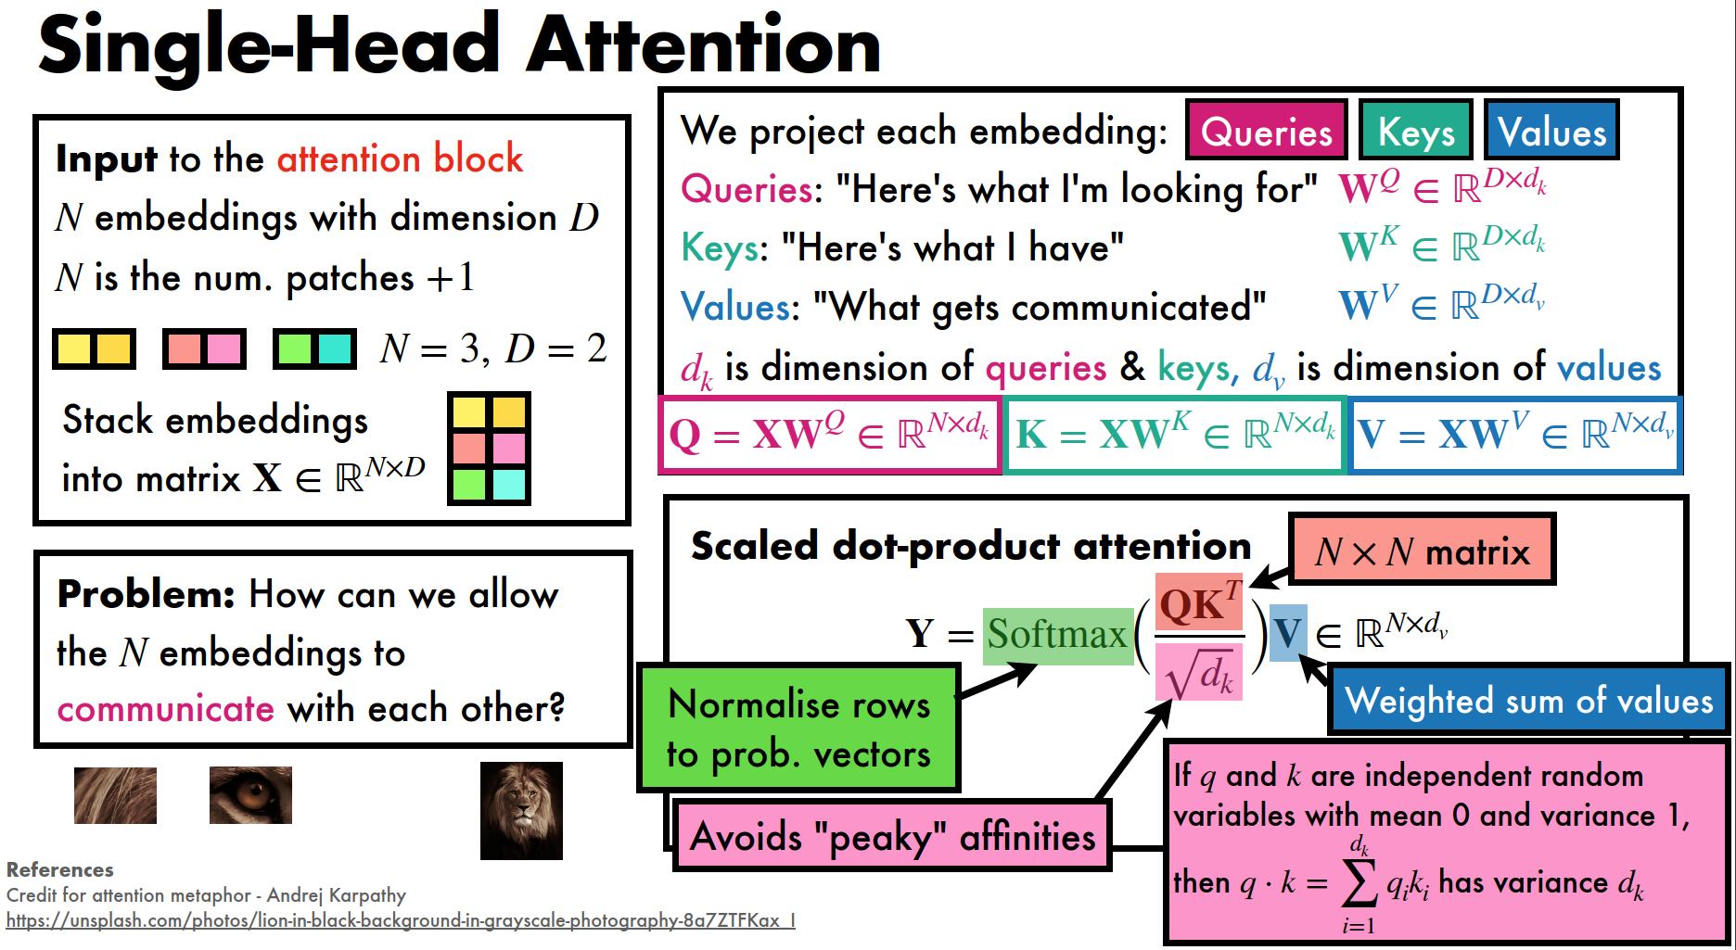

Slide 25
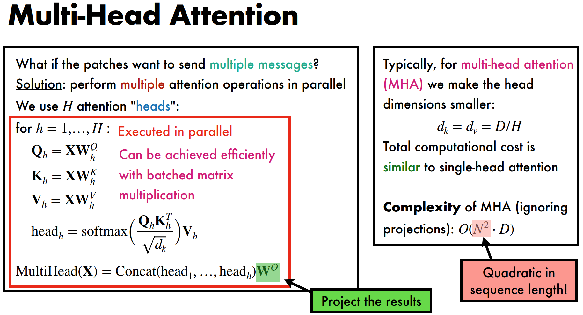

Slide 26
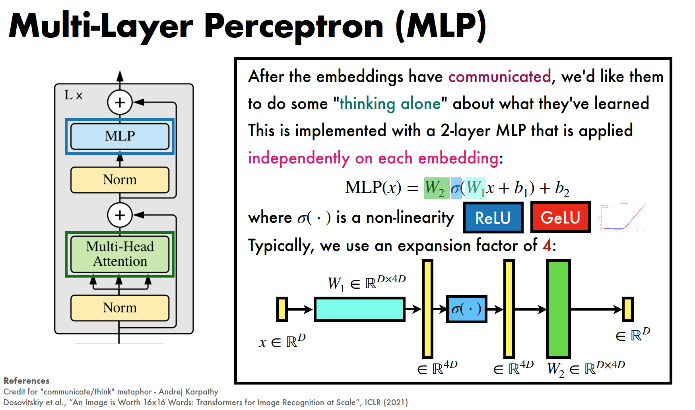

Slide 27
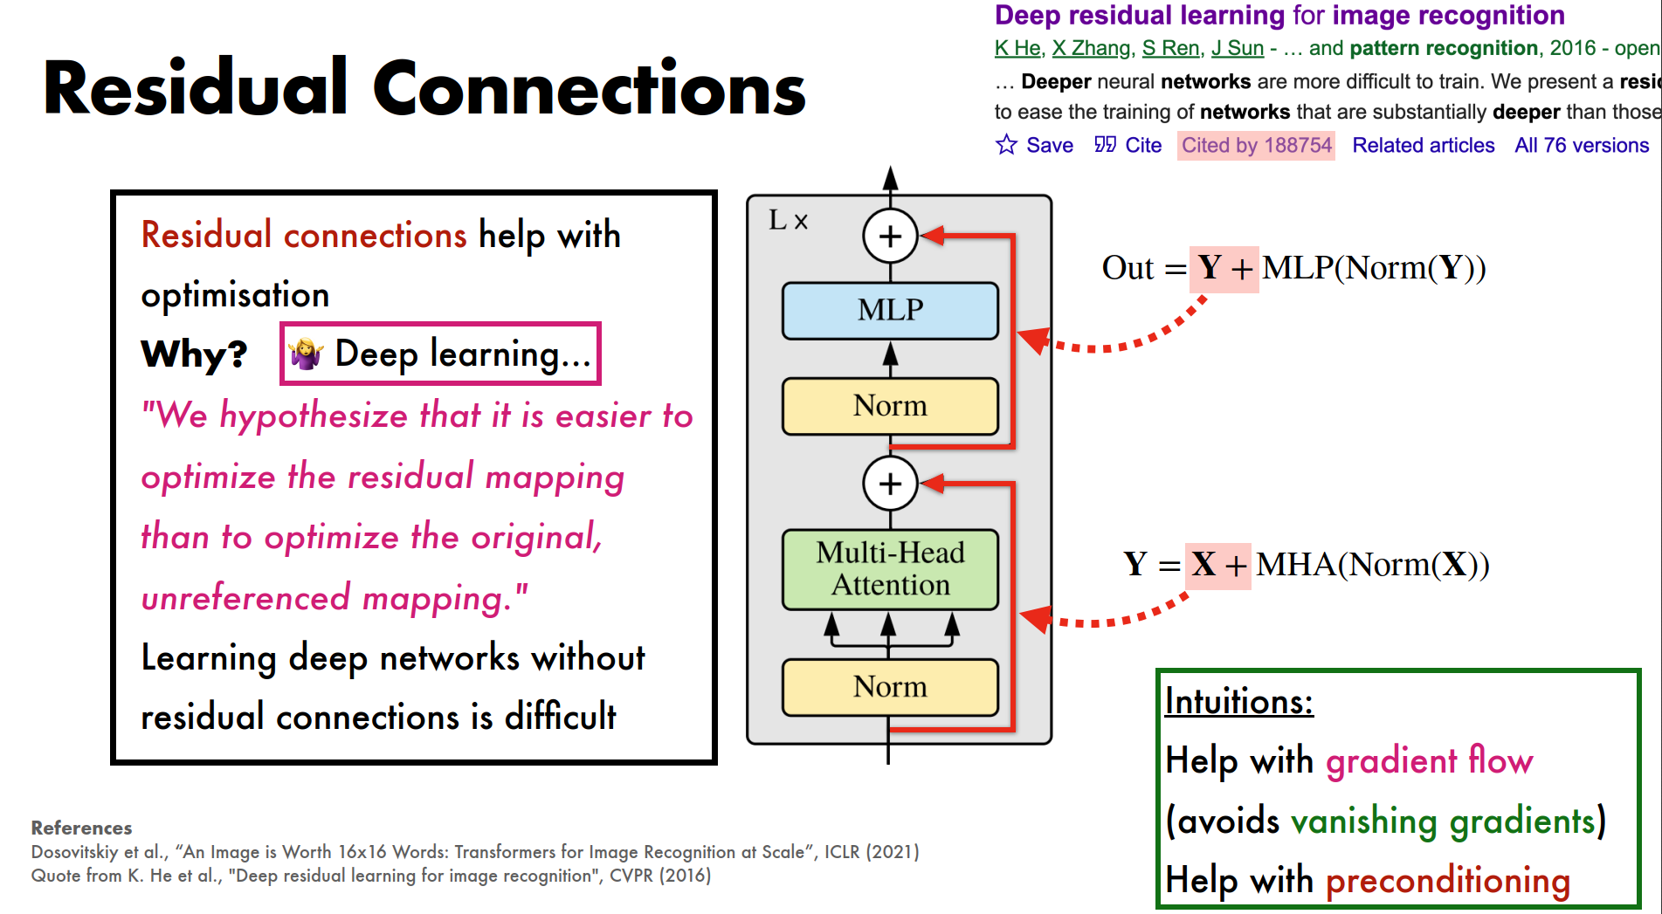

Slide 28
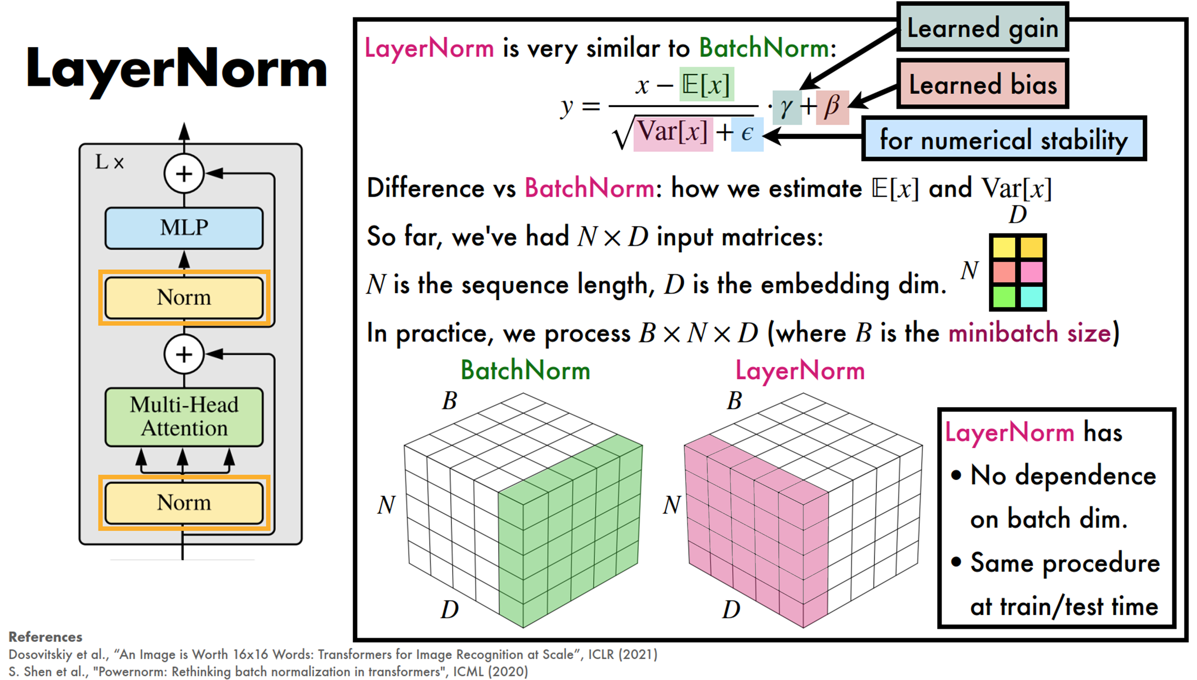

Slide 29
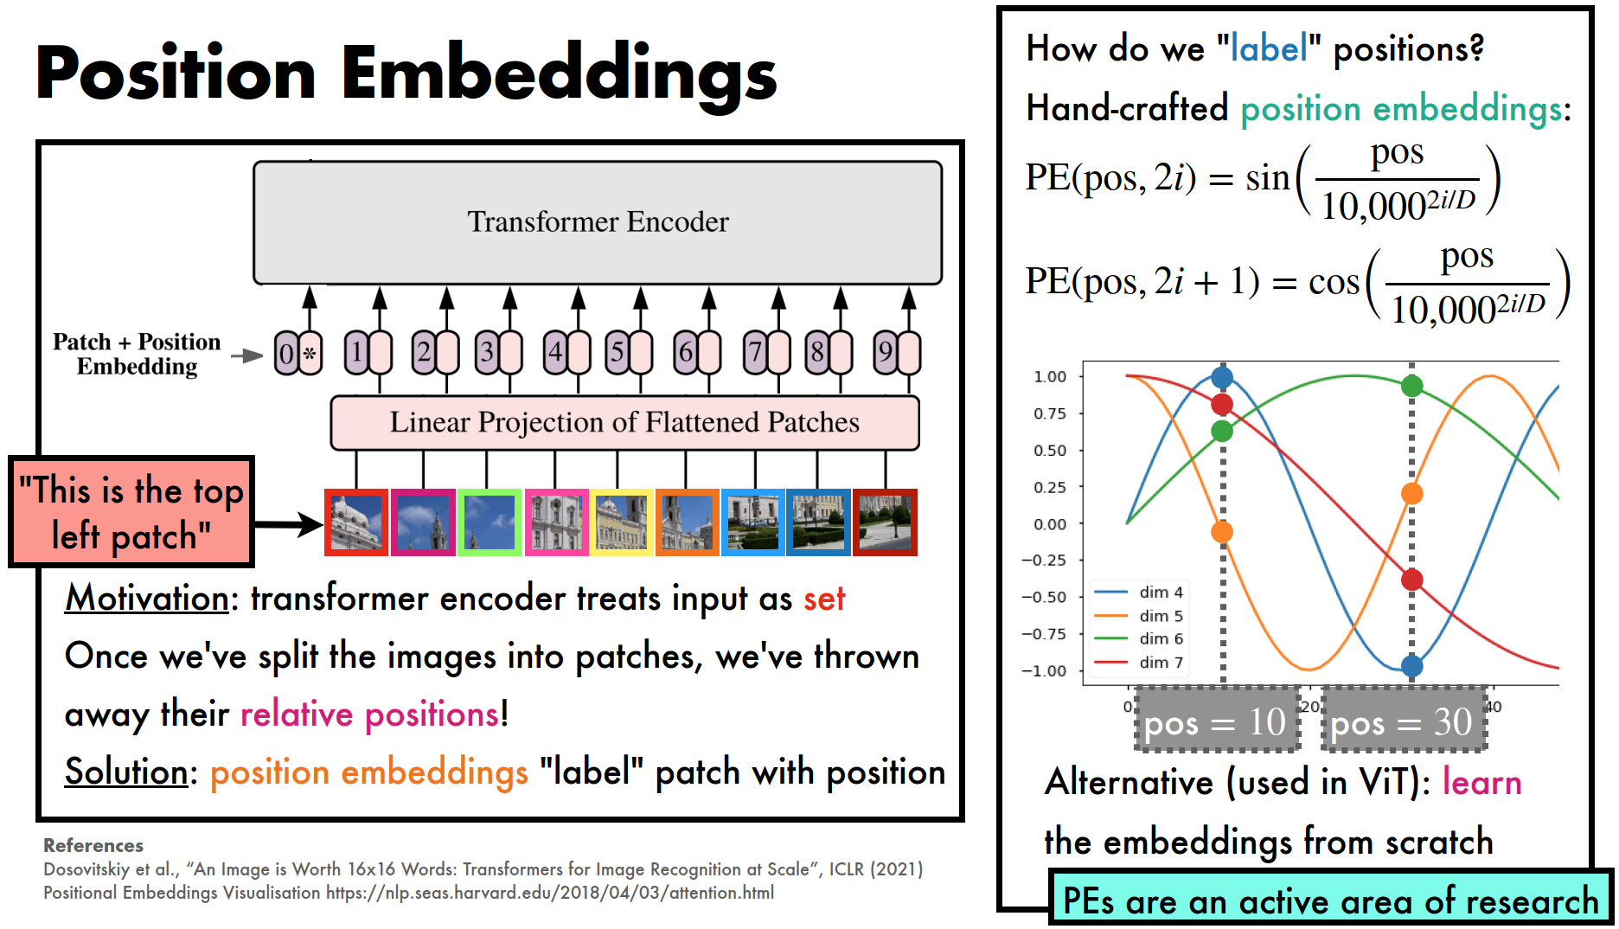

Slide 30
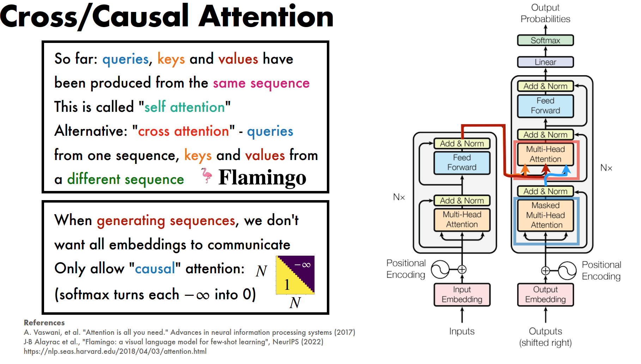

Slide 31
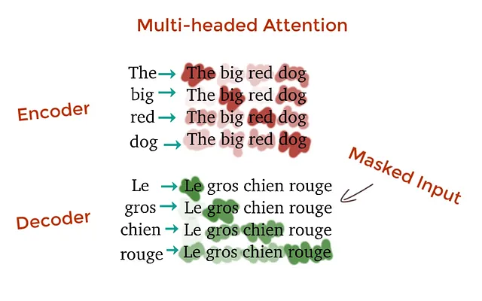
Masked Multi-Head Attention
Fuente: https://www.kaggle.com/discussions/general/493003

Slide 32
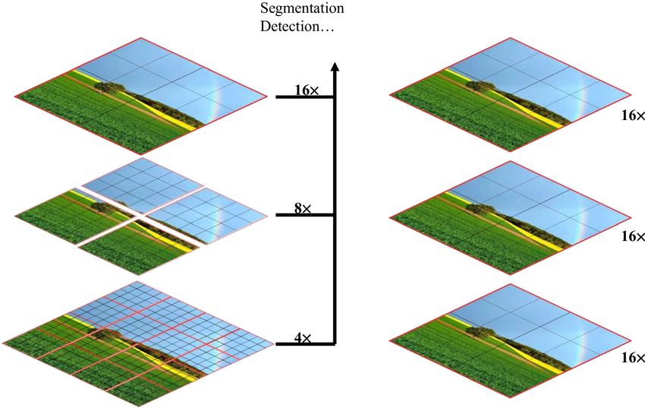
Problema con elVisual Transformer (ViT)
Fuente: https://www.researchgate.net/figure/Comparison-between-swin-transformer-and-Vision-Transformer-ViT_fig5_378595524

Slide 33
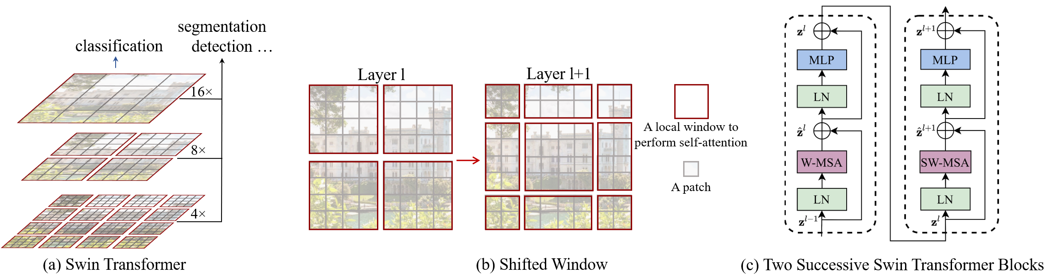
Swin Transformer
  Hierarchical Vision Transformer using Shifted Windows
Fuente: https://github.com/rishigami/Swin-Transformer-TF

Slide 34

Swin Transformer
Swin-T (Tiny): 28 millones de parámetros.
Swin-S (Small): 50 millones de parámetros.
Swin-B (Base): 88 millones de parámetros.
Swin-L (Large): 197 millones de parámetros.
Fuente: https://github.com/rishigami/Swin-Transformer-TF

Slide 35

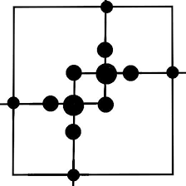
Gracias por su atención
Sergio Rogelio Tinoco Martínez
stinoco@enesmorelia.unam.mx

